Slide 1
WeChatterBot——
基于Chatterbot架构的微信聊天机器人
E组
成员：郭维泽、李书缘、吕江枫
王元玮、王云杰、张延钊

Slide 2
实验6总结

Slide 3
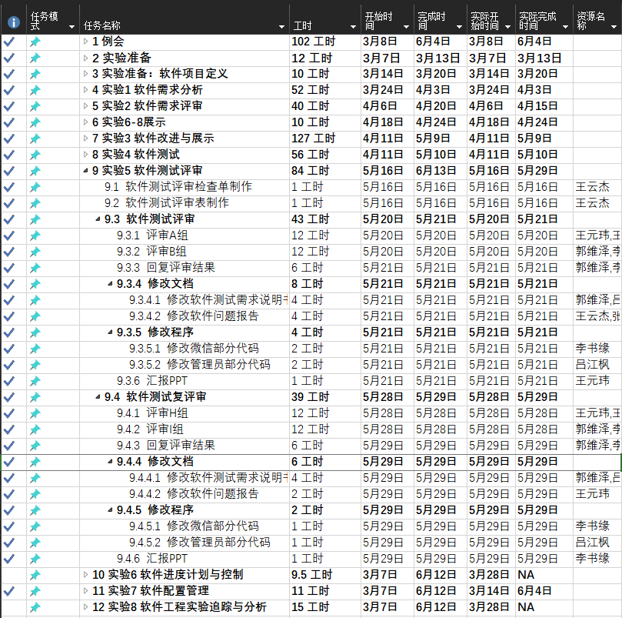
项目阶段分配和任务进展
任务按照实验和周次顺序
进行大致的任务分配

Slide 4
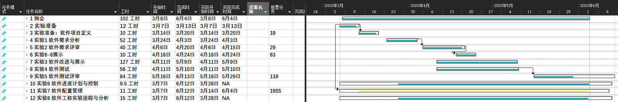
项目阶段分配和任务进展
任务按照实验和周次顺序进行大致的任务分配（甘特图）

Slide 5
燃尽图
软件需求分析部分
软件开发部分
软件测试部分

Slide 6
实验6总结
项目的计划和任务进展分析是任务能按时完成的保障：
对于某时间计划的突然变更要进行记录。
对于工作量不确定的情况通过组内协商进行。
通过设立里程碑保证提交内容按时完成。
问题总结：
实验进行过程中遇到了2-3次较大的计划变更（需求、开发、测试部分）。
在项目初期很难准确预估整体项目的工时，基线变动较大。
使用Project如不与SharePoint相关使用，很难及时记录组员工作。

Slide 7
实验7总结

Slide 8
配置管理概述
项目管理工具：GitHub，Onedrive
管理流程：
1. 实验文档及补充文件
2. 代码配置管理

Slide 9
总结内容
完成实验文档：配置管理说明1.1，配置管理分析报告2.0
过程管理：
总结了项目情况
总结了Commit情况
总结了Pull Request情况
总结了代码评审情况
版本管理：
总结了实验文档版本管理情况
剩余工作

Slide 10
20_E仓库
仓库链接：https://github.com/bhsei/20_E
分支使用：
Master分支：用于实验文件的提交、维持实验项目和文件的稳定版本
Doc分支：用于最新实验文档的更新
贡献请求与代码评审：
项目截至目前共有17次贡献请求，全部用于合并doc分支和master分支其中共有5次代码评审。
Commit情况：65次commit
由于20_E由指定组员进行文档的提交，故不统计个人提交记录。

Slide 11
WeChatterBot仓库
仓库链接：https://github.com/Rogggger/WeChatterBot
分支使用：
Master分支：用于维护项目最新稳定版本
Qa分支：用于项目的部署测试
功能分支：负责开发特定功能的分支，如conversation_manager
贡献请求与代码评审：
项目截至目前共有49次贡献请求，所有贡献请求都会进行代码评审

Slide 12
WeChatterBot仓库
Commit情况：203次commit
张延钊：60次；郭维泽：8次；王云杰：22次；王元玮：35次；吕江枫：28次；李书缘：35次；stickler-ci：15次

Slide 13
AdminPages仓库
仓库链接：https://github.com/Jack2313/AdminPages
分支使用：
Master分支：用于维护项目最新稳定版本
贡献请求与代码评审：
个人开发，所以没有贡献请求与代码评审。
Commit情况：24次commit，全部由吕江枫提交

Slide 14
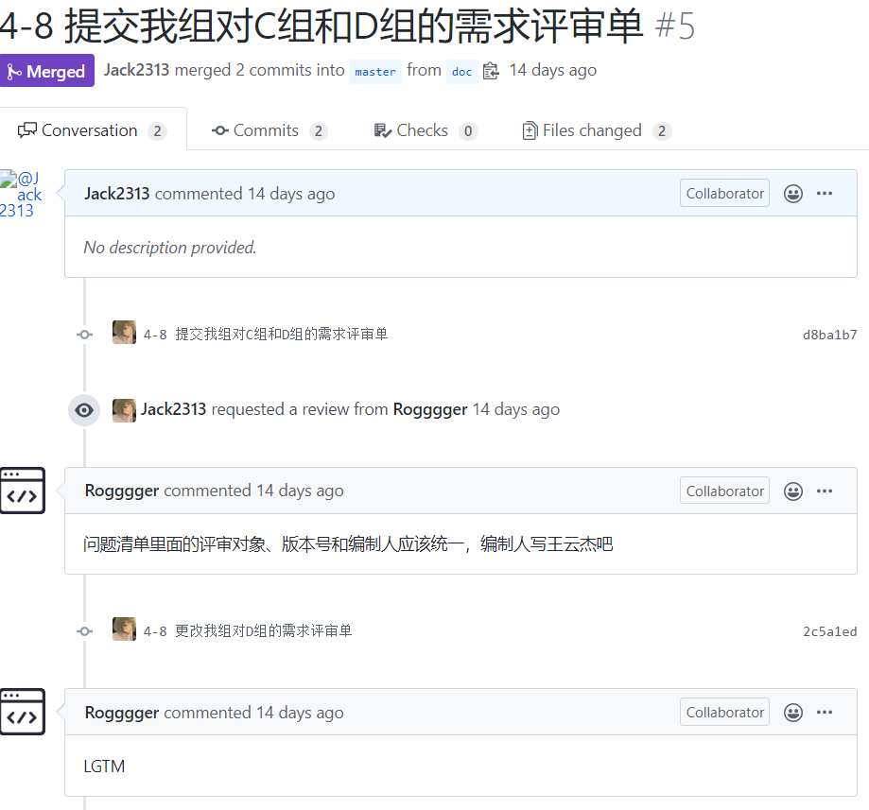
评审示例
1. 提交者创建PR
2. 要合并的commit
3. 评审人提供反馈意见
4. 提交者根据反馈意见进行修改
5. 评审人表示满意

Slide 15
文档版本管理
文件名 | 版本数 | 最终版本
项目计划书 | 2 | V1.1.0
需求分析说明书 | 8 | V3.0.0
测试需求说明书 | 4 | V1.3.0
单元测试报告 | 2 | V1.1.0
软件问题报告 | 3 | V1.2.0
配置管理计划 | 2 | V1.1.0
配置管理分析报告 | 2 | V1.1.0
工作量估计与分析 | 2 | V1.1.0

Slide 16
文档版本管理
版本较少原因，以测试需求说明文档为例
版本 | 变更时间 | 修改人 | 备注
1.0.0 | 2020/05/14 | 郭维泽 | 初稿
1.1.0 | 2020/5/22 | 郭维泽、王元玮、李书缘、张延钊、王云杰、吕江枫 | 根据一次评审修改相应内容
1.2.0 | 2020/5/22 | 郭维泽、吕江枫 | 整合单元测试文档
1.3.0 | 2020/5/22 | 郭维泽、王元玮、李书缘、张延钊、王云杰、吕江枫 | 根据二次评审修改相应内容
对于评审意见中的小修改，直接由全员在OneDrive上修改，因此大部分文档缺少修订号级别的修改
对于评审意见中的较大修改，创建新版本后进行修改，一般采用批注或修订模式提示修改位置

Slide 17
剩余工作
根据下周工作内容，更新最终版本配置管理分析报告
下周报告中进行实验7总结

Slide 18
实验8总结

Slide 19
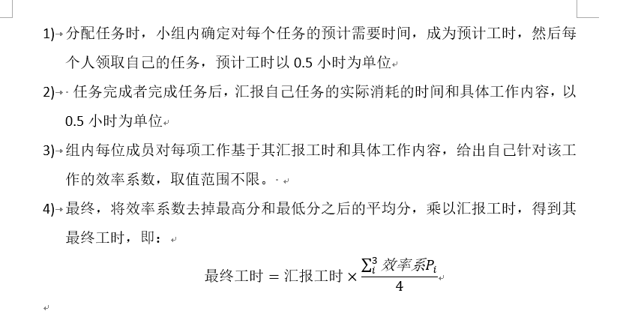
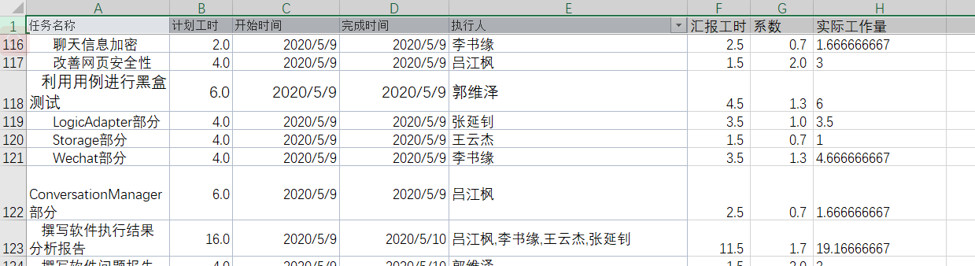
工作量统计 方法说明

Slide 20
工作量总结

Slide 21
实验8总结
总的来说，工作量整体分配较为合理
每个人的工作量大致平均
每周计划的工作时间基本充足
问题总结
对需求分析和开发部分工作预计不足
每次任务评分过程较为繁琐

Slide 22
感谢倾听

